Slide 1


GABARITO COMENTADO
DA PROVA
OBA 2022- NÍVEL 2

Slide 2
Questão 1) (1 ponto) Vamos fazer uma viagem espacial. Vamos começar indo para o mesmo local onde foram os astronautas, em 1969. Qual é o nome deste lugar? Uma dica: este lugar fica “pertinho”, ou seja, só cerca de 400.000 quilômetros. Assinale a única alternativa correta.
a) ( ) Lua.
b) ( ) Vênus.
c) ( ) Marte.
d) ( ) Urano.
e) ( ) Plutão.
X

Slide 3
Questão 2) (1 ponto) Vamos fazer uma viagem espacial. Vamos visitar o mesmo local no qual esteve o astronauta brasileiro Marcos Pontes, em março de 2006. Qual é o nome deste local? Assinale a única alternativa correta.
a) ( ) Estação Espacial Internacional.
b) ( ) Marte.
c) ( ) Lua.
d) ( ) Telescópio Espacial Hubble.
e) ( ) Plutão.
X

Slide 4
Questão 3) (1 ponto) Como você sabe os planetas rochosos são também os mais próximos ao Sol e são: Mercúrio, Vênus, Terra e Marte. Porém, eles são de volumes diferentes. Assinale a opção abaixo, na qual eles estão na ordem correta do menos volumoso para o maior de todos.
a) ( ) Mercúrio, Marte, Vênus, Terra.
b) ( ) Mercúrio, Terra, Vênus, Marte.
c) ( ) Marte, Mercúrio, Vênus, Terra.
d) ( ) Terra, Vênus, Marte, Mercúrio.
e) ( ) Vênus, Terra, Marte, Mercúrio.
X

Slide 5
Questão 4) (1 ponto) Como você sabe, os planetas gasosos são também os mais distantes ao Sol e são: Júpiter, Saturno, Urano e Netuno. Porém, eles são de volumes diferentes. Assinale a opção abaixo, na qual eles estão na ordem correta do menos volumoso para o maior de todos.
a) ( ) Netuno, Urano, Saturno, Júpiter.
b) ( ) Júpiter, Saturno, Urano, Netuno.
c) ( ) Netuno, Saturno, Júpiter, Urano.
d) ( ) Saturno, Júpiter, Urano, Netuno.
e) ( ) Saturno, Urano, Netuno, Júpiter.
X

Slide 6
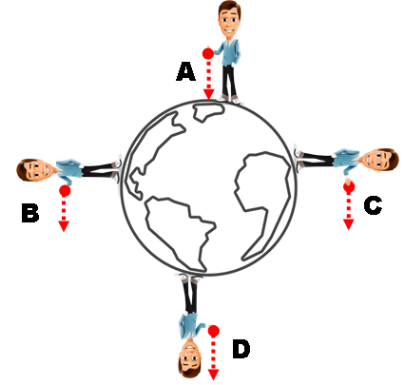
Questão 5) (1 ponto) Quatro estudantes, estando um no Polo Norte (aluno A), outro no Polo Sul (aluno D) e dois (alunos B e C) sobre a linha do Equador (aquela que divide a Terra em dois Hemisférios), deixam cair no mesmo instante uma pedra. Veja a figura, fora de escala.
Assinale a alternativa que contém o(s) caminho(s) correto(s) das pedras depois que elas são soltas.
a) ( ) A
b) ( ) A, B, C, D
c) ( ) A, B, C
d) ( ) D
e) ( ) A, D
X

Slide 7
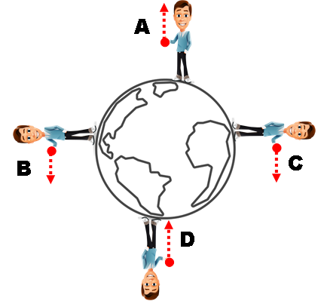
Questão 6) (1 ponto) Quatro estudantes, estando um no Polo Norte (aluno A), outro no Polo Sul (aluno D) e dois (alunos B e C) sobre a linha do Equador (aquela que divide a Terra em dois Hemisférios), deixam cair no mesmo instante uma pedra. Veja a figura, fora de escala.
Assinale a alternativa que contém o(s) caminho(s) correto(s) das pedras depois que elas são soltas.
a) ( ) D
b) ( ) A, B, C, D
c) ( ) A
d) ( ) B, C
e) ( ) A, D
X

Slide 8
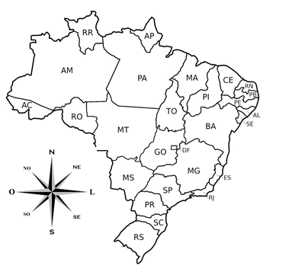
Questão 7) (1 ponto) A imagem mostra o mapa do Brasil, com seus Estados e as direções cardeais. Suponha que você vai lançar um foguete de Rondônia (RO) para Roraima (RR).
Assinale a alternativa que contém a direção cardeal na qual seguirá o seu foguete.
a) ( ) Norte (N).
b) ( ) Leste (L).
c) ( ) Oeste (O).
d) ( ) Sul (S).
e) ( ) Nordeste (NE).
X

Slide 9
Questão 8) (1 ponto) A imagem mostra o mapa do Brasil, com seus Estados e as direções cardeais. Suponha que você vai lançar um foguete do Ceará (CE) para o Espírito Santo (ES).
Assinale a alternativa que contém a direção cardeal na qual seguirá o seu foguete.
a) ( ) Sul (S).
b) ( ) Leste (L).
c) ( ) Oeste (O).
d) ( ) Norte (N).
e) ( ) Sudoeste (SO).
X

Slide 10
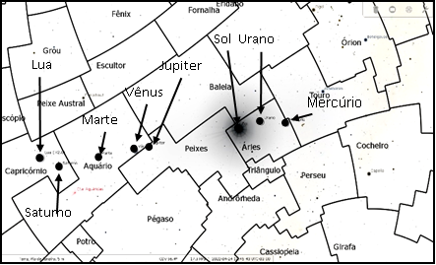
Questão 9) (1 ponto) A figura mostra uma parte do céu do dia 24/4/22. Assinale a opção que indica as constelações nas quais estão a Lua, Marte e Mercúrio, nesta ordem.
a) ( ) Capricórnio, Aquário e Áries.
b) ( ) Capricórnio, Aquário e Peixes.
c) ( ) Capricórnio, Áries e Aquário.
d) ( ) Aquário, Áries e Touro.
e) ( ) Capricórnio, Baleia e Áries.
X

Slide 11
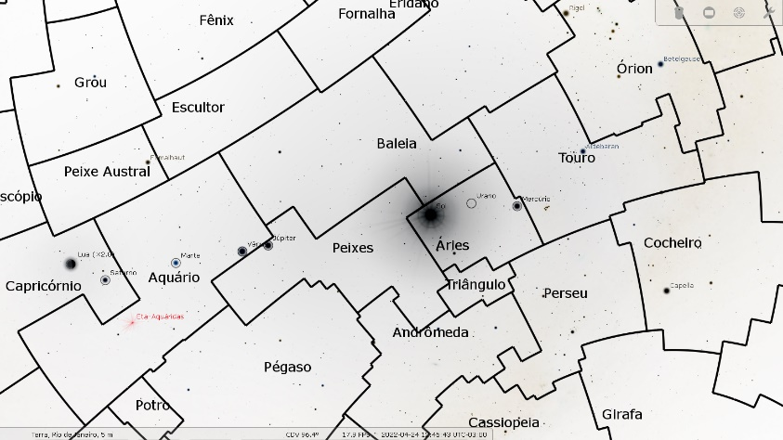
Questão 10) (1 ponto) A figura mostra uma parte do céu do dia 24/4/22. Assinale a opção que indica as constelações nas quais estão Vênus, Sol e Saturno, nesta ordem.
Sol
a) ( ) Aquário, Áries e Capricórnio.
b) ( ) Aquário, Áries e Peixes.
c) ( ) Aquário, Capricórnio e Áries.
d) ( ) Áries, Capricórnio e Peixes.
e) ( ) Capricórnio, Aquário e Áries.
Urano
X
Lua
Júpiter
Vênus
Mercúrio
Marte
Saturno

Slide 12
Questão 11) (ATÉ 1 ponto) O sistema Terra-Lua é o mais bem estudado. Vejamos o que você sabe sobre estes dois astros e suas interações.
PRIMEIRO coloque F, de falso, ou V, de verdadeiro, na frente de cada afirmação abaixo e, DEPOIS, assinale a alternativa que contém a sequência correta de F e V.
1ª) ( ) A Lua tem quatro fases principais.
2ª) ( ) A fase principal da Lua em que ela não é visível é a “Lua Nova”.
3ª) ( ) A Lua é a responsável pelas marés na Terra.
4ª) ( ) Seis missões tripuladas pousaram com sucesso na Lua.
5ª) ( ) A Lua só reflete a luz da Terra sobre ela.
V
V
V
V
F

Slide 13
Assinale a alternativa que contém a sequência correta de F e V.
a) ( ) 1ª (V) – 2ª (V) – 3ª (V) – 4ª (V) – 5ª (F)
b) ( ) 1ª (V) – 2ª (V) – 3ª (F) – 4ª (V) – 5ª (F)
c) ( ) 1ª (F) – 2ª (F) – 3ª (V) – 4ª (V) – 5ª (F)
d) ( ) 1ª (V) – 2ª (V) – 3ª (F) – 4ª (F) – 5ª (V)
e) ( ) 1ª (F) – 2ª (F) – 3ª (F) – 4ª (F) – 5ª (V)
X

Slide 14
Questão 12) (ATÉ 1 ponto) O sistema Terra-Lua é o mais bem estudado. Vejamos o que você sabe sobre estes dois astros e suas interações.
PRIMEIRO coloque F, de falso, ou V, de verdadeiro, na frente de cada afirmação abaixo e, DEPOIS, assinale a alternativa que contém a sequência correta de F e V.
1ª) ( ) A Lua tem quatro fases principais: Nova, Cheia, Quarto Minguante e Quarto Crescente.
2ª) ( ) A fase principal da Lua em que toda a sua face iluminada é visível é a Lua Cheia.
3ª) ( ) A Lua quando está na fase Cheia está mais longe do Sol do que a Terra.
4ª) ( ) A Lua é a responsável pelas marés na Terra.
5ª) ( ) A Lua não gira sobre ela mesma.
V
V
V
V
F

Slide 15
Assinale a alternativa que contém a sequência correta de F e V.
a) ( ) 1ª (V) – 2ª (V) – 3ª (V) – 4ª (V) – 5ª (F)
b) ( ) 1ª (V) – 2ª (V) – 3ª (F) – 4ª (V) – 5ª (F)
c) ( ) 1ª (F) – 2ª (F) – 3ª (V) – 4ª (V) – 5ª (F)
d) ( ) 1ª (V) – 2ª (V) – 3ª (F) – 4ª (F) – 5ª (V)
e) ( ) 1ª (F) – 2ª (F) – 3ª (F) – 4ª (F) – 5ª (V)
X

Slide 16
Questão 13) (ATÉ 1 ponto) Abaixo tem as características de alguns dos planetas. Descubra quais são eles.
PRIMEIRO escreva o nome do planeta na frente de cada afirmação abaixo e, DEPOIS, assinale a alternativa que contém a sequência correta dos nomes dos planetas.
1º) (................) Abriga a vida, o dia dura 24 horas e tem uma lua.
2º) (................) O mais brilhante e quente dos planetas e não tem luas.
3º) (................) O maior dos planetas, tem a maior das luas e uma mancha vermelha.
4º) (................) É visível até sem telescópio, tem mais de 80 luas e lindos anéis.
5º) (................) O menor dos planetas. De um lado “torra” e do outro “congela”.
Terra
Vênus
Júpiter
Saturno
Mercúrio

Slide 17
Assinale a alternativa que contém a sequência correta dos nomes dos planetas.
( ) 1º (Terra) – 2º (Vênus) – 3º (Júpiter) – 4º (Saturno) – 5º (Mercúrio)
b) ( ) 1º (Terra) – 2º (Vênus) – 3º (Urano) – 4º (Netuno) – 5º (Mercúrio)
c) ( ) 1º (Terra) – 2º (Marte) – 3º (Saturno) – 4º (Júpiter) – 5º (Mercúrio)
d) ( ) 1º (Marte) – 2º (Vênus) – 3º (Urano) – 4º (Mercúrio) – 5º (Terra)
e) ( ) 1º (Marte) – 2º (Mercúrio) – 3º (Urano) – 4º (Vênus) – 5º (Terra)
X

Slide 18
Questão 14) (ATÉ 1 ponto) Abaixo tem as características de alguns dos planetas. Descubra quais são eles.
PRIMEIRO escreva o nome do planeta na frente de cada afirmação abaixo e, DEPOIS, assinale a alternativa que contém a sequência correta dos nomes dos planetas.
1º) (................) Tem água em abundância, salgada e não salgada.
2º) (................) Tem vulcões extintos, é o mais brilhante e quente dos planetas.
3º) (................) É o gigante dos planetas, tem uma lua gigante e uma mancha vermelha gigante.
4º) (................) É visível até sem telescópio, tem mais de 80 luas e lindos anéis.
5º) (................) É vermelho e várias missões robotizadas já pousaram sobre ele.
Terra
Vênus
Júpiter
Saturno
Marte

Slide 19
Assinale a alternativa que contém a sequência correta dos nomes dos planetas.
( ) 1º (Terra) – 2º (Vênus) – 3º (Júpiter) – 4º (Saturno) – 5º (Marte)
b) ( ) 1º (Terra) – 2º (Vênus) – 3º (Urano) – 4º (Netuno) – 5º (Marte)
c) ( ) 1º (Terra) – 2º (Mercúrio) – 3º (Saturno) – 4º (Júpiter) – 5º (Marte)
d) ( ) 1º (Marte) – 2º (Vênus) – 3º (Urano) – 4º (Mercúrio) – 5º (Terra)
e) ( ) 1º (Marte) – 2º (Mercúrio) – 3º (Urano) – 4º (Vênus) – 5º (Terra)
X

Slide 20
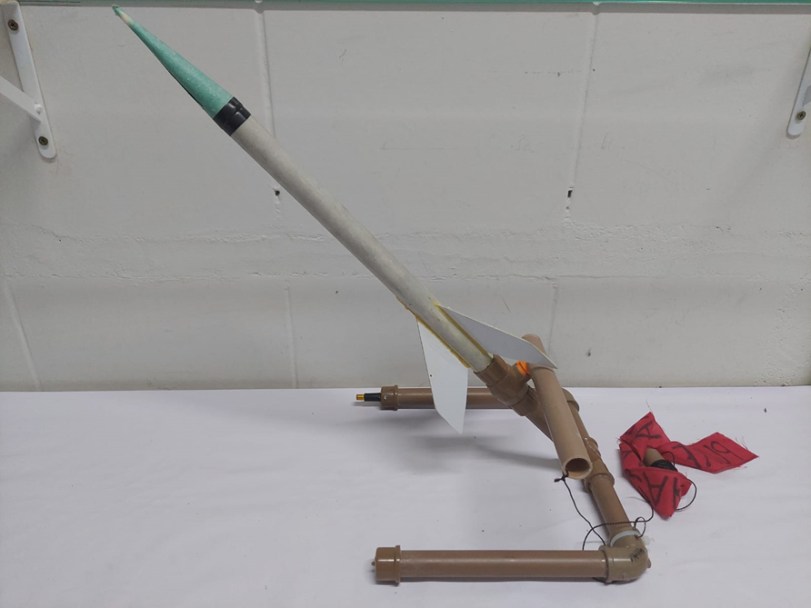
Questão 15) (ATÉ 1 ponto) A foto mostra a base de lançamento de foguetes usada pelos alunos do quarto e do quinto ano. Ela é feita com canos de água. O foguete é de papel. A cordinha é para lançar o foguete, mas antes temos que fazer uma contagem regressiva, assim: 5, 4, 3, 2, 1, LANÇAR!
PRIMEIRO coloque F, de falso, ou V, de verdadeiro, na frente de cada afirmação abaixo e, DEPOIS, assinale a alternativa que contém a sequência correta de F e V.
1ª) ( ) A contagem regressiva serve para indicar quando o foguete deve ser lançado.
2ª) ( ) A contagem regressiva é para que todos vejam o foguete voar.
3ª) ( ) A contagem regressiva é para alertar a todos que um foguete vai ser lançado.
4ª) ( ) A contagem regressiva dá sorte ao voo do foguete.
5ª) ( ) A contagem regressiva faz o foguete voar mais alto.
V
V
V
F
F

Slide 21
Assinale a alternativa que contém a sequência correta de F e V.
a) ( ) 1ª (V) – 2ª (V) – 3ª (V) – 4ª (F) – 5ª (F)
b) ( ) 1ª (V) – 2ª (V) – 3ª (F) – 4ª (V) – 5ª (F)
c) ( ) 1ª (F) – 2ª (F) – 3ª (V) – 4ª (V) – 5ª (F)
d) ( ) 1ª (F) – 2ª (F) – 3ª (F) – 4ª (F) – 5ª (V)
e) ( ) 1ª (F) – 2ª (F) – 3ª (F) – 4ª (V) – 5ª (V)
X

Slide 22
Questão 16) (ATÉ 1 ponto) A foto mostra a base de lançamento de foguetes usada pelos alunos do quarto e do quinto ano. Ela é feita com canos de água. O foguete é de papel. A cordinha é para lançar o foguete, mas antes temos que fazer uma contagem regressiva, assim: 5, 4, 3, 2, 1, LANÇAR!
PRIMEIRO coloque F, de falso, ou V, de verdadeiro, na frente de cada afirmação abaixo e, DEPOIS, assinale a alternativa que contém a sequência correta de F e V.
1ª) ( ) A contagem regressiva é feita para que todos se preparem para ver o foguete voar.
2ª) ( ) A contagem regressiva é para alertar a todos que um foguete vai ser lançado.
3ª) ( ) A contagem regressiva é uma grande tradição. Até a NASA faz assim!
4ª) ( ) A contagem regressiva é um aviso de alerta para que ninguém entre no local onde pode cair o foguete.
5ª) ( ) A contagem regressiva faz o foguete voar mais alto.
V
V
V
V
F

Slide 23
Assinale a alternativa que contém a sequência correta de F e V.
a) ( ) 1ª (V) – 2ª (V) – 3ª (V) – 4ª (V) – 5ª (F)
b) ( ) 1ª (V) – 2ª (V) – 3ª (F) – 4ª (V) – 5ª (V)
c) ( ) 1ª (F) – 2ª (F) – 3ª (V) – 4ª (F) – 5ª (F)
d) ( ) 1ª (F) – 2ª (F) – 3ª (F) – 4ª (V) – 5ª (V)
e) ( ) 1ª (F) – 2ª (F) – 3ª (F) – 4ª (F) – 5ª (V)
X

Slide 24
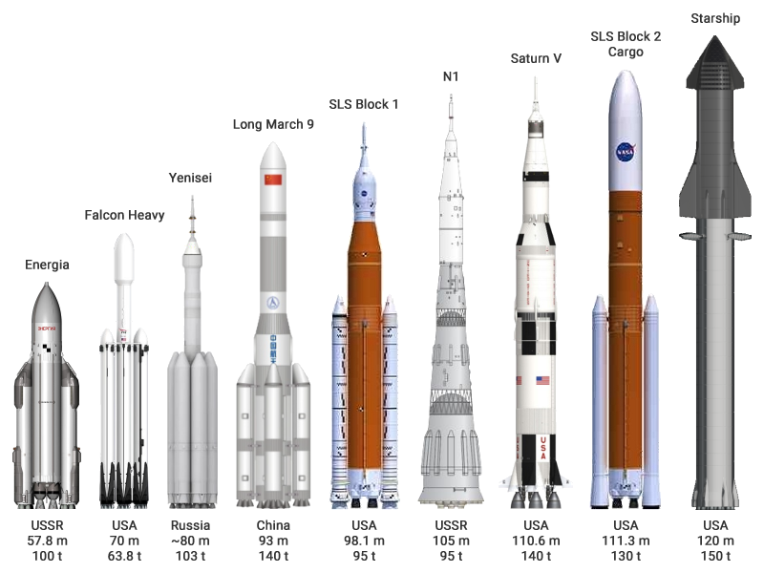
Questão 17) (1 ponto) Os foguetes são veículos de transportes. Transportam cargas da superfície da Terra para fora da atmosfera da Terra e até para a Lua e outros planetas. Abaixo tem uma imagem com os foguetes que conseguem levantar uma carga maior do que 63.000 kg (63 t).
By Thorenn - Own work, CC BY-SA 4.0, https://commons.wikimedia.org/w/index.php?curid=110637683

Slide 25
Abaixo tem uma lista das utilidades dos foguetes.
PRIMEIRO coloque F, de falso, ou V, de verdadeiro, na frente de cada afirmação abaixo e, DEPOIS, assinale a alternativa que contém a sequência correta de F e V.
1ª) ( ) São úteis para levar astronautas à Lua ou à Estação Espacial Internacional.
2ª) ( ) São usados para levar telescópios ao espaço.
3ª) ( ) São usados para levar satélites artificiais ao espaço.
4ª) ( ) São úteis para levar veículos robotizados até para outros planetas.
5ª) ( ) São úteis para levar satélites naturais ao espaço.
V
V
V
V
F

Slide 26
Assinale a alternativa que contém a sequência correta de F e V.
( ) 1ª (V) – 2ª (V) – 3ª (V) – 4ª (V) – 5ª (F)
b) ( ) 1ª (V) – 2ª (V) – 3ª (F) – 4ª (V) – 5ª (F)
c) ( ) 1ª (F) – 2ª (F) – 3ª (V) – 4ª (V) – 5ª (F)
d) ( ) 1ª (V) – 2ª (V) – 3ª (F) – 4ª (F) – 5ª (V)
e) ( ) 1ª (F) – 2ª (F) – 3ª (F) – 4ª (F) – 5ª (V)
X

Slide 27
Questão 18) (1 ponto) Os foguetes são veículos de transportes. Transportam cargas da superfície da Terra para fora da atmosfera da Terra e até para a Lua e outros planetas. Abaixo tem uma imagem com os foguetes que conseguem levantar uma carga maior do que 63.000 kg (63 t).
By Thorenn - Own work, CC BY-SA 4.0, https://commons.wikimedia.org/w/index.php?curid=110637683

Slide 28
Abaixo tem uma lista das utilidades dos foguetes.
PRIMEIRO coloque F, de falso, ou V, de verdadeiro, na frente de cada afirmação abaixo e, DEPOIS, assinale a alternativa que contém a sequência correta de F e V.
1ª) ( ) São úteis para levar astronautas à Lua ou à Estação Espacial Internacional.
2ª) ( ) São usados para levar telescópios e satélites artificiais ao espaço.
3ª) ( ) Na imagem tem mais foguetes dos USA do que de qualquer outro país.
4ª) ( ) São úteis para levar veículos robotizados até para outros planetas.
5ª) ( ) São úteis para levar satélites naturais ao espaço.
V
V
V
V
F

Slide 29
Assinale a alternativa que contém a sequência correta de F e V.
( ) 1ª (V) – 2ª (V) – 3ª (V) – 4ª (V) – 5ª (F)
b) ( ) 1ª (V) – 2ª (V) – 3ª (F) – 4ª (V) – 5ª (F)
c) ( ) 1ª (F) – 2ª (F) – 3ª (V) – 4ª (V) – 5ª (F)
d) ( ) 1ª (V) – 2ª (V) – 3ª (F) – 4ª (F) – 5ª (V)
e) ( ) 1ª (F) – 2ª (F) – 3ª (F) – 4ª (F) – 5ª (V)
X

Slide 30
Questão 19) (1 ponto) Você sabe que lançar foguetes, mesmo de garrafas PET, ou até mesmo o de papel, envolve algum risco de acidente. Por isso, sempre devemos tomar todos os cuidados necessários para que não ocorra acidentes. Veja as afirmações abaixo.
PRIMEIRO coloque F, de falso, ou V, de verdadeiro, na frente de cada afirmação abaixo e, DEPOIS, assinale a alternativa que contém a sequência correta de F e V.
1ª) ( ) Não devemos lançar foguetes na vertical, pois podem cair em nossas cabeças.
2ª) ( ) Não devemos lançar foguetes na direção de pessoas, casas ou carros.
3ª) ( ) Só devemos lançar foguetes de forma inclinada para evitarmos acidentes.
4ª) ( ) Devemos fazer uma contagem regressiva, em voz alta, para alertar a todos.
5ª) ( ) Foguetes de garrafa PET ou de papel são leves e não causam acidentes.
V
V
V
V
F

Slide 31
Assinale a alternativa que contém a sequência correta de F e V.
( ) 1ª (V) – 2ª (V) – 3ª (V) – 4ª (V) – 5ª (F)
b) ( ) 1ª (V) – 2ª (V) – 3ª (F) – 4ª (V) – 5ª (F)
c) ( ) 1ª (F) – 2ª (F) – 3ª (V) – 4ª (V) – 5ª (F)
d) ( ) 1ª (V) – 2ª (V) – 3ª (F) – 4ª (F) – 5ª (V)
e) ( ) 1ª (F) – 2ª (F) – 3ª (F) – 4ª (F) – 5ª (V)
X

Slide 32
Questão 20) (1 ponto) Você sabe que lançar foguetes, mesmo de garrafas PET, ou até mesmo o de papel, envolve algum risco de acidente. Por isso, sempre devemos tomar todos os cuidados necessários para que não ocorra acidentes. Leia as afirmações abaixo.
PRIMEIRO coloque F, de falso, ou V, de verdadeiro, na frente de cada afirmação abaixo e, DEPOIS, assinale a alternativa que contém a sequência correta de F e V.
1ª) ( ) Foguetes de garrafa PET ou de papel são leves e não causam acidentes.
2ª) ( ) Não devemos lançar foguetes na rua, pois podem cair nas casas ou carros.
3ª) ( ) Só devemos lançar foguetes de forma inclinada para evitarmos acidentes.
4ª) ( ) Devemos fazer uma contagem regressiva, em voz alta, para alertar a todos.
5ª) ( ) Alunos só devem lançar foguetes acompanhados por um adulto.
F
V
V
V
V

Slide 33
Assinale a alternativa que contém a sequência correta de F e V.
( ) 1ª (F) – 2ª (V) – 3ª (V) – 4ª (V) – 5ª (V)
b) ( ) 1ª (F) – 2ª (V) – 3ª (F) – 4ª (V) – 5ª (V)
c) ( ) 1ª (V) – 2ª (F) – 3ª (V) – 4ª (V) – 5ª (V)
d) ( ) 1ª (F) – 2ª (V) – 3ª (F) – 4ª (F) – 5ª (F)
e) ( ) 1ª (V) – 2ª (F) – 3ª (F) – 4ª (F) – 5ª (F)
X

Slide 34








Contatos:
 | @obabr
 | @oba_olimpiada
 | obaoficial
 | canal_oba_mobfog
 | oba.secretaria@gmail.com
 | (21) 98272-3810
 | (21) 2334-0082 (21) 4104-4047 (21) 2254-1139
www.oba.org.br

